Slide 1
Теория и практика работы с закупками по ч.12 ст. 93

Slide 2

Автор статей, семинаров, вебинаров, конференций
по теме госзакупки, публикаций в РБК
Учебные мероприятия для:
РАНХиГС;
Финансовый университет при Правительстве Российской Федерации;
Учебный центр Контур;
Заказчиков ДНР, ЛНР и др.
Некрасов
Василий Александрович
Руководитель отдела методологии Московского представительства
ЭТП «Фабрикант»

Slide 3

Порядок закупки у единственного поставщика в электронной форме по пунктам 4, 5,5.1 и 5.2 предусмотрен частью 12 статьи 93 Закона №44-ФЗ
На жаргоне закупщиков – «Закупка с полки»

Slide 4
Закупки у единственного поставщика по п.4 и п.5 и 5.1 и 5.2 могут проводиться в ЭЛЕКТРОННОЙ ФОРМЕ на электронных площадках. (ст. 24 и 24.1)
Такие закупки проводятся ТОЛЬКО на поставку товара (одного вида) стоимостью не более 5 млн. руб. при это общий годовой лимит по таким закупкам составляет 100 миллионов рублей и не входит в лимиты предусмотренные пунктами 4, 5 и 5.1.
Товар описывается и закупается ТОЛЬКО по позиции КТРУ. (Письмо Минфина от 10.08.2023 № 24-03-06/75075)
Дополнительные (собственные) характеристики товара указывать нельзя. Нет характеристик в КТРУ – значит нет и в закупке.
Для проведения такой закупки – заказчик планирует её в разделе особые закупки и публикует извещение в ЕИС с указанием электронной площадки на которой будет проводится данная закупка.
К извещению прикладывается только проект контракта и обоснование цены.
ВНЕСЕНИЕ ИЗМЕНЕНИЙ В ИЗВЕЩЕНИЕ (после публикации) НЕ ДОПУСКАЕТСЯ
При формировании извещения заказчик может ознакомится с предварительными предложениями размещенными на электронных площадках через ЕИС. (ч. 13 ст. 93)

Slide 5
Начиная с 25 марта 2024 года:
Часть 12 ст. 93 Закона №44-ФЗ
В случаях, предусмотренных пунктами 4 - 5.2 части 1 настоящей статьи, в электронной форме с использованием электронной площадки может осуществляться на сумму, не превышающую пяти миллионов рублей, закупка, по результатам которой заключается контракт на поставку товара или контракт, предметом которого является предоставление права на использование программы для электронной вычислительной машины и (или) базы данных (включая обновления к ним и дополнительные функциональные возможности), в том числе путем предоставления удаленного доступа к ним через информационно-телекоммуникационные сети, в том числе через информационно-телекоммуникационную сеть "Интернет" (далее в настоящей части также - товар). Годовой объем закупок, осуществляемых в таком порядке, не должен превышать сто миллионов рублей. Закупка товара в соответствии с настоящей частью осуществляется в следующем порядке:
Изменения в соответствии с Законом №624 от 25.12.2023

Slide 6
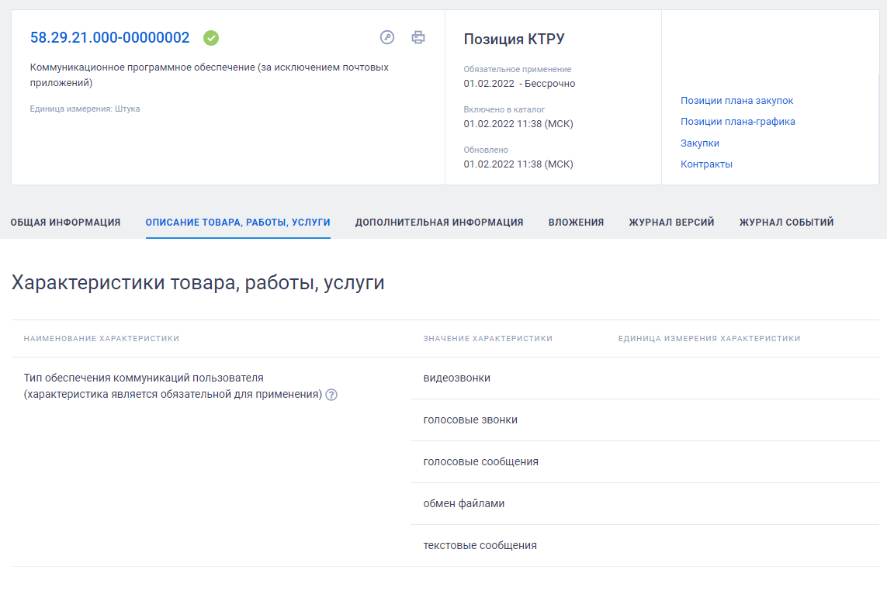

Slide 7
Из того, что закупка проводится в ЭЛЕКТРОННОЙ ФОРМЕ и является электронной закупкой по определению 44-ФЗ следует:
Закупка проводится только на 8 отобранных ЭТП
Заключение контракта через ЕИС и ЭТП
Возможность признания уклонившимся от заключения контракта
Возможность подачи жалобы на результат рассмотрения заявки и заключение контракта
Применение типовых условий контракта (формирование контракта через ЕИС в будущем)
Внесение сведений в реестр контрактов
Применение электронного актирования
Претензионная работа через ЕИС
Изменение и расторжение контракта через ЕИС (в будущем)
Попадают в минимальную долю закупок российских товаров

Slide 8

4 шага «Закупки с полки»
4. Заключить контракт
ЭТП
3. Рассмотреть заявки
Предварительные предложения поставщиков
Заявка
2. Создать извещение
Возможность просмотра предложений в ЕИС
1. Запланировать

Slide 9
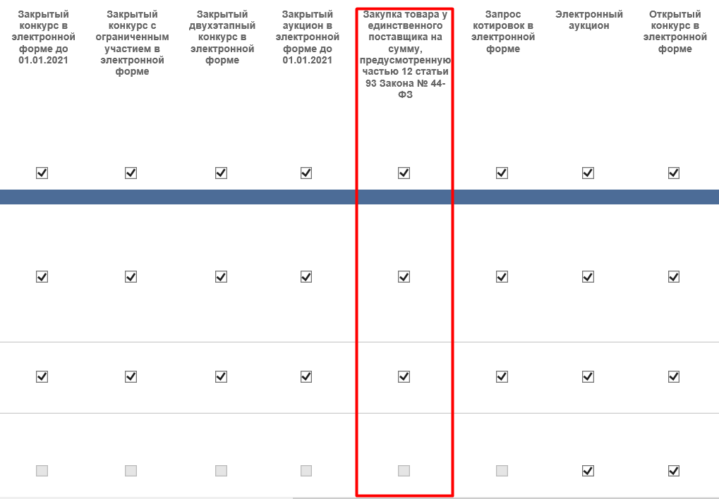
Настройка прав доступа в ЛК заказчика

Slide 10
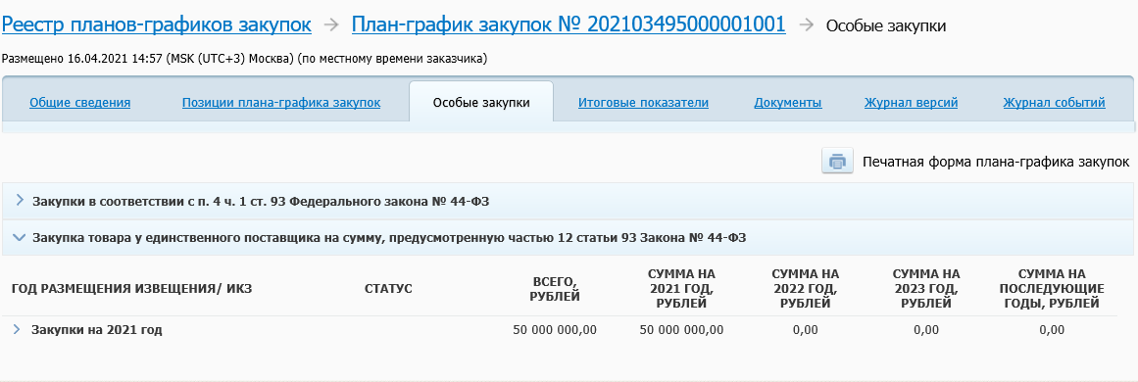
Планирование закупок у ЕП в электронной форме
Закупка с полки вносится в раздел «особые закупки» плана-графика заказчика одной строкой без разбивки на отдельные объекты закупки.
Если заказчик применяет Региональную информационную систему (РИС) при планировании своих закупок – то действия осуществляются в такой системе в соответствии с руководством пользователя.
Если изменить план-график напрямую в ЕИС для добавления такой закупки – связь с РИС будет потеряна т.к. ЕИС будет считать новую версию плана-графика созданной в ЕИС.

Slide 11
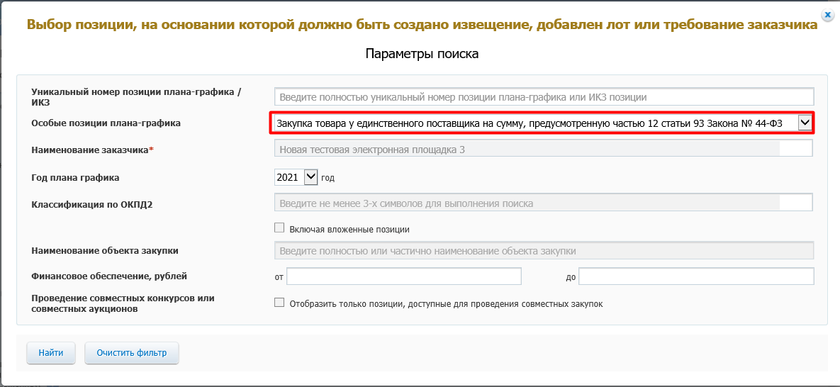
Создание закупок у ЕП в электронной форме
(Скриншот создания закупки с полки в ЕИС)
Особенностью формирования извещения в ЕИС – является выборка особой позиции плана-графика для создания закупки.
Если заказчик применяет Региональную информационную систему (РИС) при публикации извещений об осуществлении закупок – то действия осуществляются в такой системе в соответствии с руководством пользователя.
Если опубликовать такую закупку через ЕИС – связь с РИС не будет установлена и информация о победителе не попадет в РИС.

Slide 12
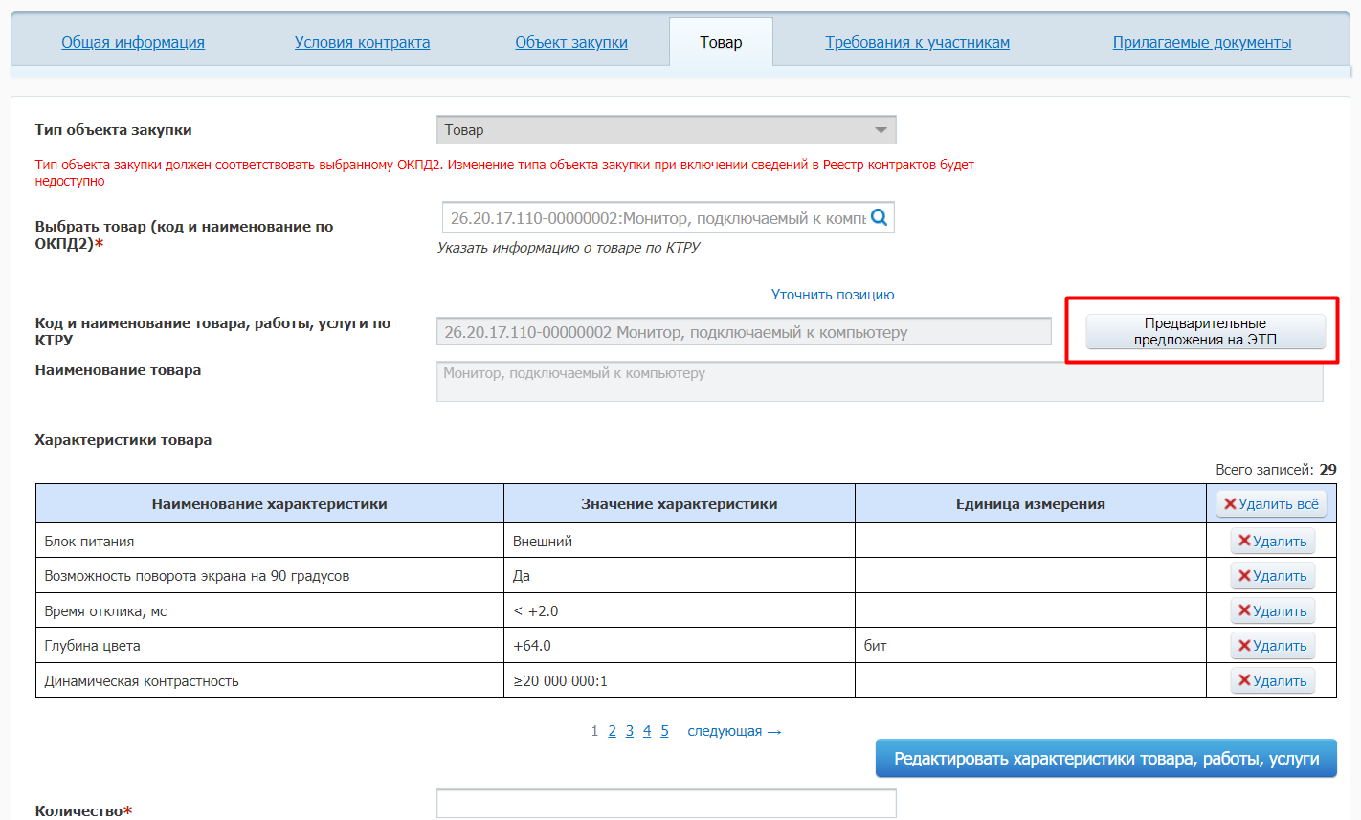
После выбора позиции КТРУ в извещении – доступна возможность посмотреть предварительные предложения по данному КТРУ на всех площадках

Slide 13
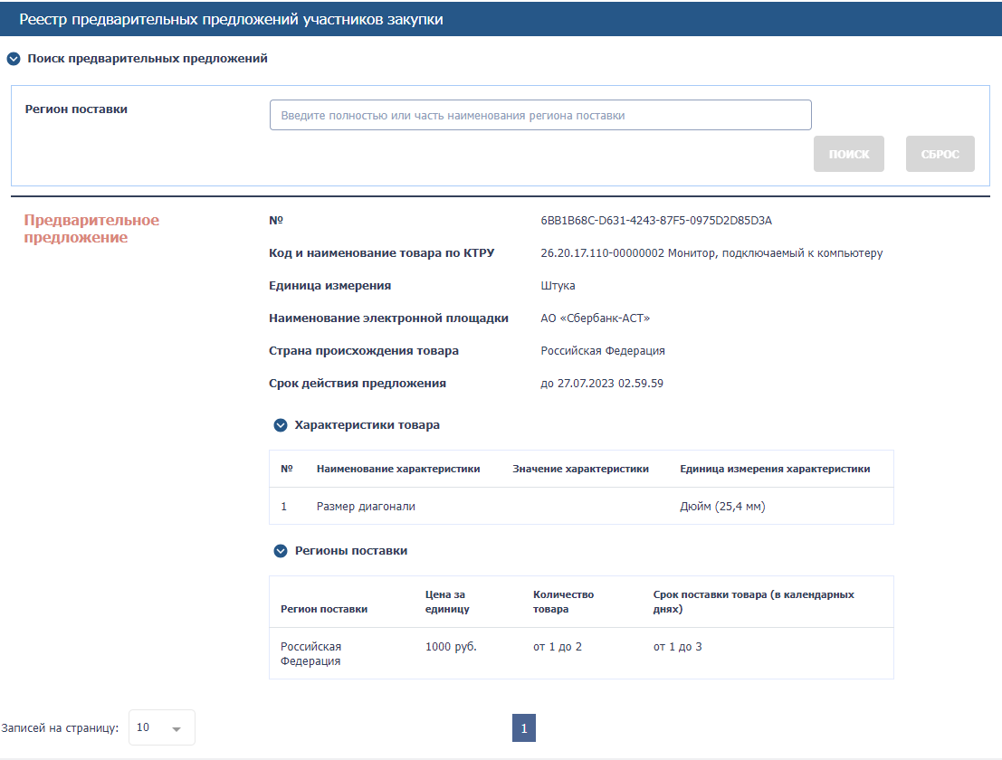

Slide 14
Извещение должно содержать:
Информацию, указанную в пунктах 1 - 3, 9, 10, 13, 15, 17 и 18 части 1 статьи 42
1) наименование, место нахождения, почтовый адрес, адрес электронной почты, номер контактного телефона, ответственное должностное лицо заказчика, специализированной организации (в случае ее привлечения заказчиком);
2) идентификационный код закупки, определенный в соответствии со статьей 23 настоящего Федерального закона, указание на соответствующую часть статьи 15 настоящего Федерального закона, в соответствии с которой осуществляется закупка (при осуществлении закупки в соответствии с частями 4 - 6 статьи 15 настоящего Федерального закона), а также указание на осуществление закупки в соответствии с Федеральным законом от 29 декабря 2012 года N 275-ФЗ "О государственном оборонном заказе", которое не размещается на официальном сайте;
3) способ определения поставщика (подрядчика, исполнителя);
9) начальная (максимальная) цена контракта (цена отдельных этапов исполнения контракта, если проектом контракта предусмотрены такие этапы), источник финансирования, наименование валюты в соответствии с общероссийским классификатором валют. В случае, предусмотренном частью 24 статьи 22 настоящего Федерального закона, указываются начальная цена единицы товара, работы, услуги, а также начальная сумма цен указанных единиц и максимальное значение цены контракта. В случаях, установленных Правительством Российской Федерации в соответствии с частью 2 статьи 34 настоящего Федерального закона, указываются ориентировочное значение цены контракта либо формула цены и максимальное значение цены контракта;
10) размер аванса (если предусмотрена выплата аванса);
13) информация о предоставлении преимущества в соответствии со статьями 28 и 29 настоящего Федерального закона;
15) информация о преимуществах, о запретах и об ограничениях допуска товаров, происходящих из иностранного государства или группы иностранных государств, работ, услуг, соответственно выполняемых, оказываемых иностранными лицами, в случае, если такие преимущество, запрет и ограничение установлены в соответствии со статьей 14 Федерального закона 44-ФЗ;
17) размер обеспечения исполнения контракта, гарантийных обязательств, порядок предоставления такого обеспечения, требования к такому обеспечению (если требование обеспечения исполнения контракта, гарантийных обязательств установлено в соответствии со статьей 96 настоящего Федерального закона);
18) информация о банковском сопровождении контракта в соответствии со статьей 35 настоящего Федерального закона, о казначейском сопровождении (если в соответствии с законодательством Российской Федерации расчеты по контракту или расчеты по контракту в части выплаты аванса подлежат казначейскому сопровождению);

Slide 15
Статья 28. Участие учреждений и предприятий уголовно-исполнительной системы в закупках
1. В случае заключения (по результатам применения конкурентных способов) контракта с участником закупки, являющимся учреждением или предприятием уголовно-исполнительной системы, цена контракта…
Статья 29. Участие организаций инвалидов в закупках
1. В случае заключения (по результатам применения конкурентных способов) контракта с участником закупки, являющимся организацией инвалидов, цена контракта, цена каждой единицы товара, работы, услуги…
Закупка с полки - это закупка у единственного поставщика и не является конкурентным способом.

Slide 16
При применении национального режима:
Запреты – применяются всегда.
Ограничения преимущества применяются к заявкам.
«Предусмотренное настоящим пунктом предварительное предложение о поставке товара признается заявкой на участие в закупке, поданной участником закупки, начиная с осуществления оператором электронной площадки действия, предусмотренного подпунктом "а" пункта 5 настоящей части.»
Иные условия для участников:
Обеспечение заявки – нет.
Закупка у СМП и СОНКО – нет.
Закупка с преимуществом УИС или ОИ – нет.
Дополнительные требования – нет.

Slide 17
Указываются требования к участнику (п. 3 ч. 12 ст.93 Закона №44-ФЗ):
д) требования, предъявляемые к участникам закупки и предусмотренные частями 1 и 2 статьи 31 настоящего Федерального закона (при наличии);
е) требование, устанавливаемое в соответствии с частью 1.1 статьи 31 настоящего Федерального закона (при наличии);
Указывается информация о возможности одностороннего отказа от исполнения контракта в соответствии с положениями частей 8 - 23 и 25 статьи 95 Федерального закона №44-ФЗ.

Slide 18
Особенности извещения – заказчик указывает:
наименование товара и его характеристики с использованием каталога товаров, работ, услуг для обеспечения государственных и муниципальных нужд,
начальную цену единицы товара с учетом стоимости доставки, налогов, сборов и иных обязательных платежей,
количество закупаемого товара,
единицу измерения товара по общероссийскому классификатору, используемому для количественной оценки технико-экономических и социальных показателей, (содержится в КТРУ)
срок и место поставки товара по общероссийскому (общероссийским) классификатору (классификаторам), используемому (используемым) для сопоставимости и автоматизированной обработки информации в разрезах административно-территориального деления, систематизации и однозначной идентификации на всей территории Российской Федерации муниципальных образований и населенных пунктов, входящих в их состав.
Срок поставки товара исчисляется календарными днями и указывается в извещении об осуществлении закупки в календарных днях;

Slide 19
Особенности извещения:
Извещение об осуществлении закупки должно содержать проект контракта, а также обоснование цены контракта у единственного поставщика.
Внесение изменений в такое извещение не допускается

Slide 20
В течении часа с момента публикации извещения оператор электронной площадки на которой проводится закупка находит не более 5 и не менее 1-го предварительного предложения участников разместивших заранее на данной площадке и удовлетворяющим требованиям заказчика и предлагающие наименьшие цены.
Заказчик (без комиссии) рассматривает поступившие предложения на предмет их соответствия извещению и требованиям закона и присваивает не отстраненным участникам порядковые номера. Протокол формируется в электронной форме с использованием средств электронной площадки.
Контракт заключается с участником закупки, которому присвоен первый номер в порядке и в сроки заключения контракта по результатам запроса котировок в электронной форме.

Slide 21
Как оператор сопоставляет извещение и предварительные предложения:
Совпадает код КТРУ
Совпадают ВСЕ характеристики в извещении и в предварительном предложении (обязательные и дополнительные)
Совпадает место поставки
Совпадают сроки поставки
Соблюдается объем поставки
Не превышается цена товара
Нет сведений в РНП по ч. 1.1 ст. 31

Slide 22
Предварительное предложение
В целях участия в проводимых на электронной площадке закупках участники вправе сформировать на электронной площадке, подписать усиленной электронной подписью и разместить на такой электронной площадке предварительное предложение о поставке товаров (далее - предварительное предложение), содержащее в отношении каждого товара, предлагаемого таким участником закупки к поставкам:
а) наименование товара и его характеристики с использованием КТРУ;
б) товарный знак (при наличии);
в) наименование страны происхождения товара;
г) документ или информация, подтверждающие страну происхождения товара (в случае, если такой документ или информация предусмотрены в соответствии со статьёй 14 Федерального закона 44-ФЗ). В случае отсутствия этих информации и документов данный товар приравнивается к товару, происходящему из иностранного государства;
д) единица измерения товара по общероссийскому классификатору, используемому для количественной оценки технико-экономических и социальных показателей;
е) цена (цены) единицы товара с учетом стоимости доставки, налогов, сборов и иных обязательных платежей, предусмотренных количества товара, предлагаемого участником закупки к поставкам, и субъекта (субъектов) Российской Федерации, муниципального (муниципальных) района (районов) или городского (городских) округа (округов), в пределах территории (территорий) которого (которых) участник закупки предлагает товар к поставкам;

Slide 23
Предварительное предложение
В целях участия в проводимых на электронной площадке закупках участники вправе сформировать на электронной площадке, подписать усиленной электронной подписью и разместить на такой электронной площадке предварительное предложение о поставке товаров (далее - предварительное предложение), содержащее в отношении каждого товара, предлагаемого таким участником закупки к поставкам:
ж) минимальное и (или) максимальное количество товара, предлагаемое участником закупки к поставкам. При этом такое количество товара может быть указано с учетом предусмотренных подпунктом "з" настоящего пункта субъекта (субъектов) Российской Федерации, муниципального (муниципальных) района (районов) или городского (городских) округа (округов), в пределах территории (территорий) которого (которых) участник закупки предлагает товар к поставкам;
з) наименование субъекта (субъектов) Российской Федерации, муниципального (муниципальных) района (районов) или городского (городских) округа (округов) по общероссийскому (общероссийским) классификатору (классификаторам), используемому (используемым) для сопоставимости и автоматизированной обработки информации в разрезах административно-территориального деления, систематизации и однозначной идентификации на всей территории Российской Федерации муниципальных образований и населенных пунктов, входящих в их состав, в пределах территории (территорий) которого (которых) участник закупки предлагает товар к поставкам;
и) срок действия предварительного предложения, который не может составлять более одного месяца с даты его размещения на электронной площадке.
Участник закупки вправе продлить срок действия предварительного предложения или отозвать его в любой момент до направления оператором электронной площадки заявки заказчику;
к) информацию и документы, предусмотренные подпунктами "н" - "п" пункта 1 части 1 статьи 43 настоящего Федерального закона;

Slide 24
Предварительное предложение
В целях участия в проводимых на электронной площадке закупках участники вправе сформировать на электронной площадке, подписать усиленной электронной подписью и разместить на такой электронной площадке предварительное предложение о поставке товаров (далее - предварительное предложение), содержащее в отношении каждого товара, предлагаемого таким участником закупки к поставкам:
к) информацию и документы, предусмотренные подпунктами "н" - "п" пункта 1 части 1 статьи 43 настоящего Федерального закона;
н) документы, подтверждающие соответствие участника закупки требованиям, установленным пунктом 1 части 1 статьи 31 настоящего Федерального закона, документы, подтверждающие соответствие участника закупки дополнительным требованиям, установленным в соответствии с частями 2 и 2.1 (при наличии таких требований) статьи 31 настоящего Федерального закона, если иное не предусмотрено настоящим Федеральным законом;
о) декларация о соответствии участника закупки требованиям, установленным пунктами 3 - 5, 7 - 11 части 1 статьи 31 настоящего Федерального закона;
п) реквизиты счета участника закупки, на который в соответствии с законодательством Российской Федерации осуществляется перечисление денежных средств в качестве оплаты поставленного товара, выполненной работы (ее результатов), оказанной услуги, а также отдельных этапов исполнения контракта, за исключением случаев, если в соответствии с законодательством Российской Федерации такой счет открывается после заключения контракта;

Slide 25
Предварительное предложение
В целях участия в проводимых на электронной площадке закупках участники вправе сформировать на электронной площадке, подписать усиленной электронной подписью и разместить на такой электронной площадке предварительное предложение о поставке товаров (далее - предварительное предложение), содержащее в отношении каждого товара, предлагаемого таким участником закупки к поставкам:
л) минимальный (минимальные) срок (сроки) и (или) максимальный (максимальные) срок (сроки) поставки товара с учетом предусмотренных подпунктами "ж" и "з" настоящего пункта количества товара, предлагаемого участником закупки к поставкам, и субъекта (субъектов) Российской Федерации, муниципального (муниципальных) района (районов) или городского (городских) округа (округов), в пределах территории (территорий) которого (которых) участник закупки предлагает товар к поставкам. Предусмотренные настоящим подпунктом сроки поставки товара исчисляются календарными днями и указываются в предварительном предложении в календарных днях. При этом неуказание в соответствии с настоящим подпунктом минимального (минимальных) или максимального (максимальных) срока (сроков) означает согласие участника закупки со сроком поставки товара, предусмотренным в извещении об осуществлении закупки в соответствии с подпунктом "в" пункта 3 настоящей части;

Slide 26
Не позднее одного рабочего дня со дня, следующего за днем получения информации и документов заказчик:
принимает в отношении каждой заявки решение о соответствии заявки на участие в закупке требованиям, установленным в извещении об осуществлении закупки, или решение об отклонении заявки на участие в закупке в случае непредставления информации и документов, предварительным предложением, несоответствия таких информации и документов требованиям, установленным в извещении об осуществлении закупки, либо в случаях, предусмотренных пунктами 3 - 6, 8 части 12 статьи 48 Федерального закона №44-ФЗ;

Slide 27
Причины отклонения заявок
Основание пп. а п. 6 ч. 12 ст. 93
Заявка отклоняется в случае непредоставления:
- наименование товара и его характеристики с использованием каталога товаров, работ, услуг для обеспечения государственных и муниципальных нужд;
- товарный знак (при наличии);
- наименование страны происхождения товара;
- информации и документов, определенных в соответствии с пунктом 2 части 2 статьи 14 Федерального закона 44-ФЗ;
- единица измерения товара по общероссийскому классификатору, используемому для количественной оценки технико-экономических и социальных показателей;
- цена (цены) единицы товара с учетом стоимости доставки, налогов, сборов и иных обязательных платежей, количества товара, предлагаемого участником закупки к поставкам, и субъекта (субъектов) Российской Федерации, муниципального (муниципальных) района (районов) или городского (городских) округа (округов), в пределах территории (территорий) которого (которых) участник закупки предлагает товар к поставкам;
- документы, подтверждающие соответствие участника закупки требованиям, установленным пунктом 1 части 1 статьи 31, документы, подтверждающие соответствие участника закупки дополнительным требованиям, установленным в соответствии с частями 2 и 2.1 (при наличии таких требований) статьи 31 Федерального закона №44-ФЗ
- декларация о соответствии участника закупки требованиям, установленным пунктами 3 - 5, 7 - 11 части 1 статьи 31 Федерального закона №44-ФЗ;
- реквизиты счета участника закупки, на который в соответствии с законодательством Российской Федерации осуществляется перечисление денежных средств в качестве оплаты поставленного товара, выполненной работы (ее результатов), оказанной услуги, а также отдельных этапов исполнения контракта, за исключением случаев, если в соответствии с законодательством Российской Федерации такой счет открывается после заключения контракта

Slide 28
Причины отклонения заявок
Основания, предусмотренные пунктами 3 - 6, 8 части 12 статьи 48
3. Несоответствие участника требованиям ст. 31
4. Применяется ограничение по ст. 14
5. Не предоставлен документ – подтверждающий страну происхождения товара (запреты по ст. 14)
6. выявления отнесения участника закупки к организациям, предусмотренным пунктом 4 статьи 2 Федерального закона от 4 июня 2018 года N 127-ФЗ "О мерах воздействия (противодействия) на недружественные действия Соединенных Штатов Америки и иных иностранных государств", в случае осуществления закупки работ, услуг, включенных в перечень, определенный Правительством Российской Федерации в соответствии с указанным пунктом; ?????????????
8. выявления недостоверной информации, содержащейся в заявке на участие в закупке

Slide 29
Не позднее одного рабочего дня со дня, следующего за днем получения информации и документов заказчик:
на основании вышеуказанных решений, присваивает каждой заявке на участие в закупке, которая не отклонена, порядковый номер в порядке возрастания цены за единицу товара, с учетом положений нормативных правовых актов, принятых в соответствии со статьей 14 Федерального закона №44-ФЗ. Первый порядковый номер присваивается заявке на участие в закупке, содержащей наименьшую цену за единицу товара, или являющейся единственной заявкой, которая не отклонена;
формирует с использованием ЭТП протокол подведения итогов определения поставщика, подписывает его усиленной электронной подписью лица, имеющего право действовать от имени заказчика, и направляет оператору электронной площадки, который в течение одного часа с момента получения такого протокола размещает его в единой информационной системе и на электронной площадке.
Такой протокол должен содержать дату подведения итогов, идентификационные номера заявок и информацию о решениях, обоснование решения об отклонении заявки на участие в закупке (в случае принятия такого решения), содержащее указание на положения заявки на участие в закупке, а также положения Федерального закона №44-ФЗ, извещения об осуществлении закупки, которым не соответствует такая заявка.

Slide 30
Статья 39. Комиссия по осуществлению закупок
Для определения поставщиков (подрядчиков, исполнителей), за исключением осуществления закупки у единственного поставщика (подрядчика, исполнителя), заказчик создает комиссию по осуществлению закупок.
Соответственно для «Закупки с полки» комиссия не требуется т.к. это закупка у единственного поставщика.

Slide 31
Оператор площадки сам будет блокировать количество товаров, содержащееся в предварительном предложении в размере, указанном в извещении, при отправки данного предложения заказчику и уменьшать в случае заключения контракта.
Т.е. поставщик не превысит свой лимит возможностей если выиграет несколько контрактов на общее количество товаров больше, чем у него есть.

Slide 32
В случае отсутствия заявок на участие в закупке, соответствующих требованиям, установленным в извещении об осуществлении закупки, оператор электронной площадки в течение одного часа с момента размещения в единой информационной системе извещения, направляет заказчику уведомление об отсутствии заявок на участие в закупке, а также размещает такое уведомление в единой информационной системе.

Slide 33
Заключение контракта по результатам ЗКЭФ (также для электронных закупок у ЕП)
Заказчик формирует и направляет проект контракта победителю в 1 рабочего дня с момента публикации в ЕИС протокола подведения итогов.
Победитель подписывает проект контракта не позднее рабочего дня, следующего за днем направления проекта контракта на подписание.
Заказчик подписывает контракт не позднее рабочего дня, следующего за днем подписания победителем.
Контракт может быть заключен не ранее чем через 2 рабочих дня, следующих за днем публикации протокола подведения итогов.
Участник не вправе формировать протокол разногласий.

Slide 34

Победитель может быть признан уклонившимся от заключения контракта

Slide 35
Участник может подать жалобу.

Slide 36
Можно отдельно просмотреть предварительные предложения на площадке до проведения закупки

Slide 37

Спасибо за внимание

